Slide 1
一年级下册 数学好玩
填数游戏

Slide 2
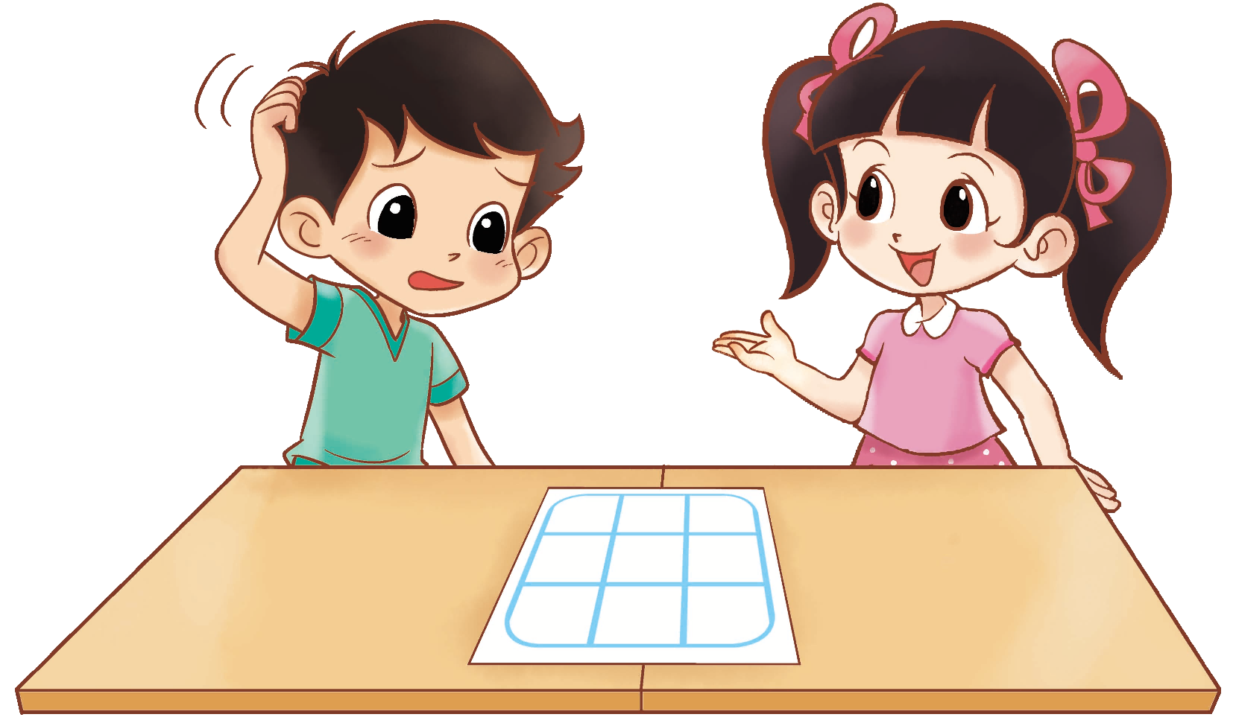
我们一起玩填
数游戏吧。
怎么玩呢？
1
2
1
1
游戏规则：
1
每个空格中只能填 1，2，3 中的一个。
1
每一行、每一列的数字不能重复。
2
1

Slide 3
游戏规则：
1
每个空格中只能填 1，2，3 中的一个。
1
每一行、每一列的数字不能重复。
2
1
空格中只能填 1，2，3 中的一个。
每一行，数字1只能出现一次，每一列，数字1也只能出现一次。

Slide 4
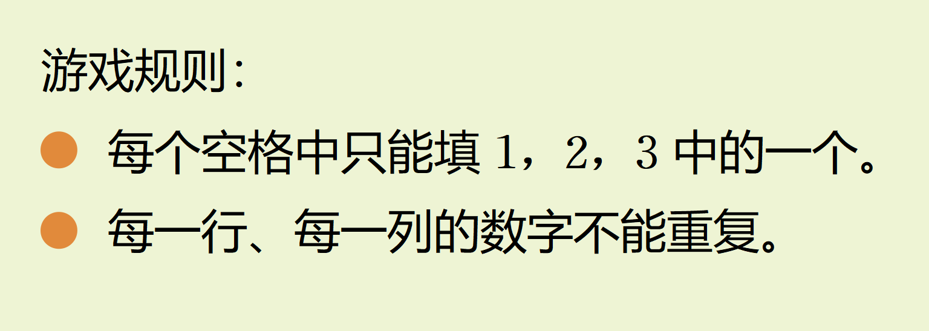
1
3
2
2
1
3
3
2
1

Slide 5
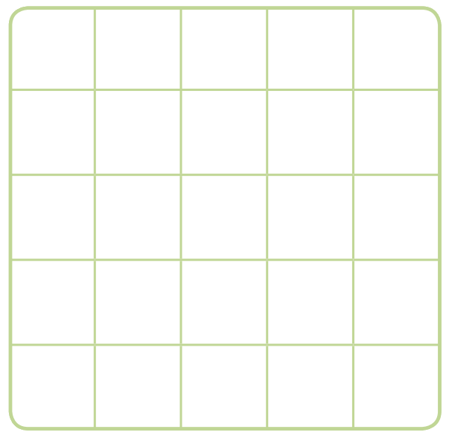
规则和上面一样，只
是空格里可以填1，
2，3，4，5 中的一个。
5
1
2
4
3
1
3
5
2
4
4
2
3
1
5
2
5
4
3
1
3
4
1
5
2

Slide 6
填数时，可以从空格少的地方填，不能确定的时候，先试试，错了再调整。
行和列都要看，最后再检查。

Slide 7
你有什么收获？

